Slide 1
TLV编码原理和应用协议设计
ver 2015.11 黄志辉

Slide 2
概述
设计痛点
TLV原理
ProtocolBuffers
案例应用

Slide 3
设计痛点--二进制协议
struct userbase
{
//1-get, 2-set,
unsigned short cmd;
//1 – man , 2-woman, 3 - ??
unsigned char gender;
char name[32];
}

Slide 4
设计痛点--增加字段
Q1. 发送方想加一个字段 birthday
A1. 双方约定增加 version 字段,新版本有 birthday
struct userbase
{
unsigned short version;
unsigned short cmd;
unsigned char gender;
unsigned int birthday;
char name[8];
}

Slide 5

设计痛点--迭代快版本多
struct userbase
{
1 unsigned short version;
2 unsigned short cmd;
3 unsigned char gender;
4 unsigned int birthday;
5 char name[8];
}

Slide 6
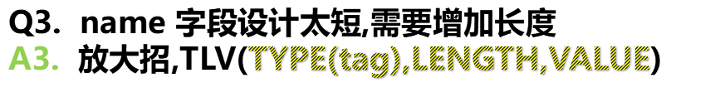
设计痛点--字段太短
1
2
2
2
3
2
4
5
h
u
a
n
g
version
cmd
gender
name

Slide 7
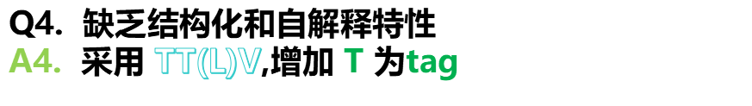
设计痛点--自解释性
1
5
2
5
3
3
4
12
5
h
u
a
n
g
version
cmd
gender
name
类型 Type值 长度 类型描述
int8 3 8 带符号的一个字符
uint16 5 16 16位无符号整型
string 12 不定 字符串或二进制序列
struct 13 不定 结构体,可以嵌套使用

Slide 8
设计痛点--多语言支持
Q5. 不同公司，不同平台，使用不同的开发语言
A5. IDL(Interface Description Language),定义type 规范,提供解析IDL文件，自动构造代码文件
Gencpp.exe sample.idl 输出 sample.cpp sample.h
Genphp.exe sample.idl 输出 sample.php
Genjava.exe sample.idl 输出 sample.java
类型 Type值 长度 类型描述
int8 3 8 带符号的一个字符
int16 5 16 16位有符号整型
string 12 不定 字符串或二进制序列
struct 13 不定 结构体,可以嵌套使用

Slide 9
TLV原理--起源
BER（BasicEncoding Rules）是ASN.1中最早定义的编码规则，其他编码规则是在BER的基础上添加新的规则构成。BER传输语法的格式一直是TLV三元组<Type,Length, Value>
ASN.1抽象语法标记（Abstract Syntax Notation One） 是一种 ISO/ITU-T 标准，描述了一种对数据进行表示、编码、传输和解码的数据格式。它提供了一整套正规的格式用于描述对象的结构，而不管语言上如何执行及这些数据的具体指代，也不用去管到底是什么样的应用程序。ASN.1 标准化编码规，如基本编码规则（BER） -X.209 、规范编码规则（CER）、识别名编码规则（DER）、压缩编码规则（PER）和 XML(Extensible Markup Language)编码规则（XER）

Slide 10
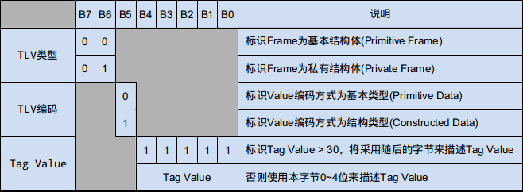
TLV原理--定义
TLV：TLV是指由数据的类型Tag，数据的长度Length，数据的值Value组成的结构体，几乎可以描任意数据类型，TLV的Value也可以是一个TLV结构，正因为这种嵌套的特性，可以让我们用来包装协议的实现

Slide 11
TLV原理--tag首字节
第6~7位：表示TLV的类型，00表示TLV描述的是基本数据类型(Primitive Frame, int,string,long...)，01表示用户自定义类型(Private Frame，常用于描述协议中的消息)
第5位：表示Value的编码方式，分别支持Primitive及Constructed两种编码方式, Primitive指以原始数据类型进行编码，Constructed指以TLV方式进行编码，0表示以Primitive方式编码，1表示以Constructed方式编码
第0~4位：当Tag Value小于0x1F(31)时，首字节0～4位用来描述Tag Value，否则0~4位全部置1，作为存在后续字节的标志，Tag Value将采用后续字节进行描述

Slide 12

TLV原理--tag后续字节
后续字节采用每个字节的0～6位（即7bit）来存储Tag Value, 第7位用来标识是否还有后续字节
第7位：描述是否还有后续字节，1表示有后续字节，0表示没有后续字节，即结束字节
第0~6位：填充Tag Value的对应bit(从低到高位填充)

Slide 13
TLV原理--length
描述 length 部分所占字节的个数，编码格式分两类：定长方式（DefiniteForm）和不定长方式（IndefiniteForm），其中定长方式又包括短形式与长形式
定长方式中，按长度是否超过一个八位，又分为短、长两种形式
短形式： 字节第7位为0，表示Length使用1个字节即可满足Value类型长度的描述，范围在0~127之间的

Slide 14
TLV原理--length
定长长形式,值大于127时，Length需要多个字节来描述，这时第一个字节的第7位置为1，0~6位用来描述Length值占用的字节数，然后直将Length值转为byte后附在其后
Length所在八位组固定编码为0x80，但在Value编码结束后以两个0x00结尾。这种方式使得可以在编码没有完全结束的情况下，可以先发送部分数据给对方

Slide 15


TLV原理--length
定长模式->短形式
定长模式->长形式
不定长方式

Slide 16
TLV原理--value
Primitive Data 编码
Constructed Data 编码

Slide 17
PB--直观认识
全称是 Google Protocol Buffers - Google's data interchange format,有简称 PB
定义 .proto 文本文件,例子使用 protobuf-master-3.0.zip 内自带例子 addressbook.proto
构造指定开发语言的代码文件 protoc --cpp_out=. --java_out=. --python_out=. addressbook.proto
序列化(SerializeToOstream...),数据打包过程
反序列化(ParseFromIstream...)，数据解包构造类实例

Slide 18
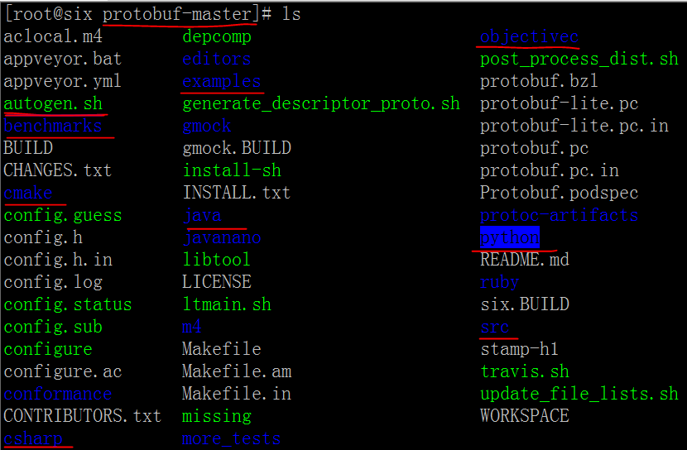
PB--直观认识

Slide 19
PB--直观认识
message Person {
required string name = 1;
// Unique ID number for this person.
optional int32 id = 2;
string email = 3;s
enum PhoneType {
MOBILE = 0;
HOME = 1;
WORK = 2;
}
message PhoneNumber {
string number = 1;
PhoneType type = 2;
}
repeated PhoneNumber phones = 4;
}

Slide 20
PB--直观认识
//序列化类实例
Person person;
person.set_name("huangzhihui");
person.set_id(1234);
person.set_email("huangzhihui@163.com");
fstream output("myfile", ios::out | ios::binary);
person.SerializeToOstream(&output);
//反序列化类实例
fstream input("myfile", ios::in | ios::binary);
Person person;
person.ParseFromIstream(&input);
cout << "Name: " << person.name() << endl;
cout << "E-mail: " << person.email() << endl;
cout << "ID: " << person.id() << endl;

Slide 21
PB--关键结构
namespace tutorial {
......
class AddressBook;
class Person;
class Person_PhoneNumber;
......
enum Person_PhoneType {
......
class Person_PhoneNumber : public ::google::protobuf::Message {
......
const ::std::string& number() const;
void set_number(const ::std::string& value);
}
......
bool AddressBook::MergePartialFromCodedStream(
......

Slide 22
PB--数据类型
.proto Type | Notes | C++ Type | Java Type
double |  | double | double
float |  | float | float
int32 | 如果你的领域可能有负值，使用SINT32代替。 | int32 | int
int64 | 如果你的领域可能有负值，使用sint64代替。 | int64 | long
uint32 | Uses variable-length encoding. | uint32 | int
uint64 | Uses variable-length encoding. | uint64 | long
sint32 | int值。比普通int32更有效地编码负数。 | int32 | int
sint64 | int值。比普通int64更有效地编码负数。 | int64 | long
fixed32 | Always four bytes. | uint32 | int
fixed64 | Always eight bytes. | uint64 | long
sfixed32 | Always four bytes. | int32 | int
sfixed64 | Always eight bytes. | int64 | long
bool |  | bool | boolean
string | A string must always contain UTF-8 or 7-bit ASCII. | string | String
bytes | May contain any arbitrary sequence of bytes. | string | ByteString
map<K,V> | 必须repeated.修饰, | 无序map
Any(extensions) | 未完完全支持 | 任意
enum | int值 | 枚举 | enum

Slide 23
PB--限定符
限定符(required/optional/repeated)的基本规则
在每个消息中必须至少留有一个required类型的字段
每个消息中可以包含0个或多个optional类型的字段
repeated表示的字段可以包含0个或多个数据。
v3.0 默认optional,取消required,保留repeated

Slide 24
PB--包、可选项和其他
Packages和Options
定义包名， package tutorial;package company.project.
option optimize_for = LITE_RUNTIME;
定义三种优化级别SPEED/CODE_SIZE/LITE_RUNTIME。默认SPEED
option java_package = "com.example.tutorial";
syntax = "proto3";

Slide 25
PB--升级规则
不要修改已经存在字段的标签号
任何新添加的字段必须是optional和repeated限定符
optional和repeated限定符也是相互兼容的
已经发布消息，不能移除原定义的required字段，optional和repeated类型的字段可以被移除，但是他们之前使用的标签号必须被保留，不能被新的字段重用
int32、uint32、int64、uint64和bool等类型之间是兼容的，sint32和sint64是兼容的，string和bytes是兼容的，fixed32和sfixed32，以及fixed64和sfixed64之间是兼容的，这意味着如果想修改原有字段的类型时，为了保证兼容性，只能将其修改为与其原有类型兼容的类型，否则就将打破新老消息格式的兼容性

Slide 26
PB--优缺点
thrift.apache.org
优点
更简单,稳定，维护强大
数据格式小,一般比相同的XML小3-10倍,Json小1-3倍
更快，一般比等同的XML快20-100倍
更少的歧义,可以方便的生成数据存取类
缺点
二进制协议,部分数据压缩,抓包分析比较麻烦
交互双方都需要使用等同的数据方法
支持的语言和数据结构还不够丰富,近期才支持map
对于大于1M的数据(反)序列化比较慢,不适合使用

Slide 27
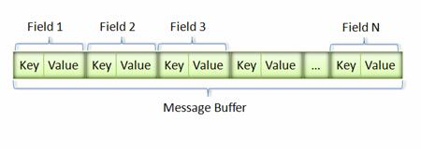
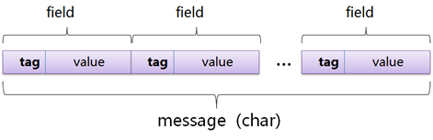
PB--编码规则
Key 用来标识具体的 field，在解包的时候，Protocol Buffer 根据 Key 就可以知道相应的 Value 应该对应于消息中的哪一个 field。
Key 的定义如下：
(field_number(tag) << 3) | wire_type

Slide 28
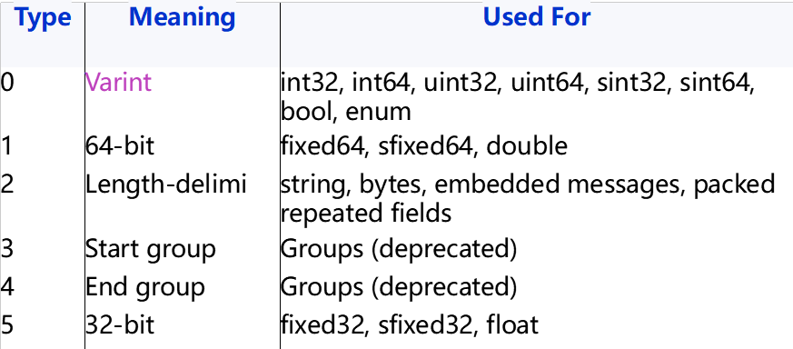
PB--wire_type规则

Slide 29
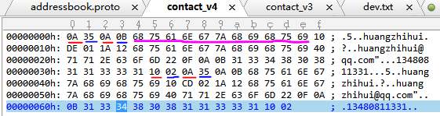
PB--编码实例
110字节

Slide 30
PB--编码实例
[root@six examples]# ./list_people_cpp contact_v4
Person ID: 222
Name: huangzhihui
E-mail address: huangzhihui@qq.com
Work phone #: 13480811331
Person ID: 333
Name: huangzhihui
E-mail address: huangzhihui@qq.com
Work phone #: 13480811331
{"people":[{"name":"huangzhihui","id":222,"email":"huangzhihui@qq.com","phones":[{"number":"13480811331","type":"WORK"}]},{"name":"huangzhihui","id":333,"email":"huangzhihui@qq.com","phones":[{"number":"13480811331","type":"WORK"}]}]}
235字节

Slide 31
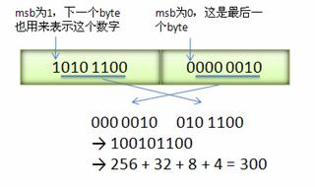
PB--Varint编码
Varint 是一种紧凑的表示数字的方法。它用一个或多个字节来表示一个数字，值越小的数字使用越少的字节数。这能减少用来表示数字的字节数
Varint 中的每个 byte 的最高位 bit(MSB) 有特殊的含义，如果该位为 1，表示后续的 byte 也是该数字的一部分，如果该位为 0，则结束。其他的 7 个 bit 都用来表示数字。因此小于 128 的数字都可以用一个 byte 表示。大于 128 的数字，会用两个字节来表示
按照Little Endian的方式进行数据布局的

Slide 32
PB-- ZigZag 编码
在计算机内，一个负数一般会被表示为一个很大的整数，因为计算机定义负数的符号位为数字的最高位。如果采用 Varint 表示一个负数，那么一定需要 5 个 byte。为此 Google Protocol Buffer 定义了 sint32 这种类型，采用 zigzag 编码
Zigzag 编码用无符号数来表示有符号数字，正数和负数交错，这就是 zigzag 这个词的含义了。
使用 zigzag 编码，绝对值小的数字，无论正负都可以采用较少的 byte 来表示，充分利用了 Varint 这种技术
其他的数据类型，比如字符串等则采用类似数据库中的 varchar 的表示方法，即用一个 varint 表示长度，然后将其余部分紧跟在这个长度部分之后即可

Slide 33
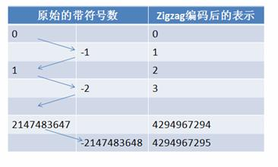
PB-- ZigZag 编码
从int32编码中可以看出，当int32传入-1时所耗的空间很大，所以结构体定义中引入了sint32和sint64类型的数据，这种数据采用一种叫zigzag的编码方式，使绝对值比较小的整数也占用比较小的字节
它将原始类型为int32的数用uint32的数表示，当一个数的绝对值比较小时，将其用uint32表示，再采用variant编码存储就会比较节省空间

Slide 34
PB--proto3
1 2015-08-26 version 3.0.0-beta-1 (C++/Java/Python/Ruby/Nano/Objective-C/C#)
2 About Beta
3 * This is the first beta release of protobuf v3.0.0. Not all languages
4 have reached beta stage. Languages not marked as beta are still in
5 alpha (i.e., be prepared for API breaking changes). 6
7 General
8 * Proto3 JSON is supported in several languages (fully supported in C++
9 and Java, partially supported in Ruby/C#). The JSON spec is defined in
10 the proto3 language guide: 11
12 https://developers.google.com/protocol-buffers/docs/proto3#json 13
14 We will publish a more detailed spec to define the exact behavior of
15 proto3-conformant JSON serializers and parsers. Until then, do not rely
16 on specific behaviors of the implementation if it’s not documented in
17 the above spec. More specifically, the behavior is not yet finalized for
18 the following:
19 - Parsing invalid JSON input (e.g., input with trailing commas).
20 - Non-camelCase names in JSON input.
21 - The same field appears multiple times in JSON input.
22 - JSON arrays contain “null” values.
23 - The message has unknown fields. 24
25 * Proto3 now enforces strict UTF-8 checking. Parsing will fail if a string
26 field contains non UTF-8 data.
https://github.com/google/protobuf/blob/master/CHANGES.txt

Slide 35
案例应用--Json
.....
//整体以官方版本的 example 为例，格式化输出为 Json 数据
google::protobuf::scoped_ptr<TypeResolver> resolver_;
resolver_.reset(NewTypeResolverForDescriptorPool(kTypeUrlPrefix, DescriptorPool::generated_pool()));
string result = "";
JsonOptions options;
//options.add_whitespace = true;
GOOGLE_CHECK_OK(BinaryToJsonString(resolver_.get(), GetTypeUrl(address_book.GetDescriptor()), address_book.SerializeAsString(), &result, options));
......

Slide 36
案例应用--数据传输
协议设计，C 格式伪码描述如下：
struct ProtobufTransportFormat __attribute__ ((__packed__))
{
//数据包总长度,不包括自身
int32_t len;
//第0位用作校验类型, 0: adler32(默认), 1: 表示使用的是 CRC32。
int16_t flags;
//消息名称的长度,建议采用namespace.name 的方式
int16_t nameLen;
//消息名称
char typeName[nameLen];
//实际的消息数据,放置业务数据。
char protobufData[len-nameLen-8];
//数据校验和,(crc32&adler32)，比较轻量,运算速度快。
int32_t checkSum;
};
len = sizeof(flags) + sizeof(flags) + nameLen + sizeof(checkSum)

Slide 37
案例应用--grpc
定义服务,helloworld.proto
service Greeter {
// Sends a greeting
rpc SayHello (HelloRequest) returns (HelloReply) {}
}
// The request message containing the user's name.
message HelloRequest {
string name = 1;
}
// The response message containing the greetings
message HelloReply {
string message = 1;
}

Slide 38
案例应用--grpc
构造gRPC代码
$ protoc -I ../../protos/ --grpc_out=. --plugin=protoc-gen-grpc=grpc_cpp_plugin ../../protos/helloworld.proto
$ protoc -I ../../protos/ --cpp_out=. ../../protos/helloworld.proto
产生 helloworld.grpc.pb.cc helloworld.pb.h

Slide 39
案例应用--grpc
编写同步客户端
auto channel = CreateChannel("localhost:50051", InsecureCredentials());
...
ClientContext context;
HelloRequest request;
request.set_name("hello");
HelloReply reply;
Status status = stub->SayHello(&context, request, &reply);
Check returned status and response.
if (status.ok()) {
// check reply.message()
} else
......

Slide 40
案例应用--grpc
编写同步服务端
//Implement the service interface
class GreeterServiceImpl final : public Greeter::Service {
Status SayHello(ServerContext* context, const HelloRequest* request,HelloReply* reply) {
std::string prefix("Hello ");
reply->set_message(prefix + request->name());
return Status::OK;
}
};
//Build a server exporting the service
GreeterServiceImpl service;
ServerBuilder builder;
builder.AddListeningPort("0.0.0.0:50051", grpc::InsecureServerCredentials());
builder.RegisterService(&service);
std::unique_ptr<Server> server(builder.BuildAndStart());

Slide 41
案例应用--grpc
编写异步调用客户端
HelloRequest request;
HelloReply reply;
CompletionQueue cq;
auto rpc = stub->AsyncSayHello(&context, request, &cq);
//Ask for reply and final status, with a unique tag
Status status;
rpc->Finish(&reply, &status, (void*)1);
void* got_tag;
bool ok = false;
// Block until the next result is available in the completion queue "cq".
cq.Next(&got_tag, &ok);
GPR_ASSERT(got_tag == (void*)1);
GPR_ASSERT(ok);
// Act upon the status of the actual RPC.
if (status.ok()) {

Slide 42
案例应用--grpc
编写异步调用服务端
std::string server_address("0.0.0.0:50051");
builder.AddListeningPort(server_address, InsecureServerCredentials());
builder.RegisterAsyncService(&service_);
cq_ = builder.AddCompletionQueue();
// Finally assemble the server.
server_ = builder.BuildAndStart();
// Proceed to the server's main loop.
HandleRpcs();
// This can be run in multiple threads if needed.
void HandleRpcs() {
while (true) {
// Block waiting to read the next event from the completion queue.
cq_->Next(&tag, &ok);
GPR_ASSERT(ok);
static_cast<CallData*>(tag)->Proceed();
......

Slide 43
参考资料
https://github.com/google/protobuf
https://developers.google.com/protocol-buffers/docs/tutorials
https://github.com/grpc
http://www.cnblogs.com/lchb/articles/2825050.html
http://my.oschina.net/rookiedavin/blog/142646
http://my.oschina.net/maxid/blog/206546
http://blog.csdn.net/sever2012/article/details/7698297

Slide 44

Q/A
THANKS

